Slide 1
第8章 静态语义分析和中间代码生成
在语义分析阶段，编译器计算语义信息，并根据这些信息完成静态语义分析，进而生成后续的中间表示形式。
符号表
静态语义分析（见第七章ppt）
中间代码生成

Slide 2
8.1符号表
符号表的作用和地位
符号的主要属性及作用
符号表的组织

Slide 3
符号表的作用和地位——语义检查的依据和目标代码生成阶段地址分配的依据
属性信息：存放语言程序中出现的有关标识符的属性信息，在编译的不同阶段都要用到。
语义检查：在语义分析中，符号表所登记的内容将用于语义检查（如检查一个名字的使用和原先的说明是否一致）和产生中间代码。
存诸分配：在目标代码生成阶段，当对符号名进行地址分配时，符号表是地址分配的依据。
对一个多遍扫描的编译程序，因为每遍所关心的信息各有差异，所用的符号表内容也往往各有不同。

Slide 4
一张符号表的每一项(或称入口)包含两大栏，即名字栏和信息栏。
名字栏(NAME) 信息栏（INFORMATION）
第1项（入口1）
第2项（入口2）
…
第n项（入口n）
信息栏包含许多子栏和标志位，用来记录相应名字和种种不同属性，由于查填符号表一般是通过匹配名字来实现的，因此，名字栏也称主栏，主栏的内容称为关键字（key word）。

Slide 5
在整个编译期间，对于符号表的操作大致可归纳为五类：
往表中填入一个新的名字；
对给定名字，查询名字是否已在表中；
对给定名字，访问它的某些信息；
对给定名字，更新它的某些信息；
删除一个或一组无用的项。
不同种类的表格所涉及的操作往往也是不同
的。上述五个方面只是一些基本的共同操作。

Slide 6
符号属性(信息）
几种通常都是需要的。
1 符号名
2 符号的类型
3 符号的存储类别
4 符号的作用域及可视性
5 符号变量的存储分配信息
6 符号的其它属性 ① 数组内情向量 ② 记录
结构型的成员信息③函数及过程的形参

Slide 7
符号表的组织
总体组织和表项属性信息组织
第一种： 把属性种类完全相同的那些符号组在一起，构造出表项是分别为等长的多个符号表
第二种：把所有语言中的符号都组织在一张符号表中。组成一张包括了所有属性的庞大的符号表
第三种：折衷方式是根据符号属性相似程度分类组织成若干张表，每张表中记录的符号都有比较多的相同属性。

Slide 8
编译程序按名字的不同种属分别使用许多符号表，如常数表、变量名表、过程名表等等。
PROCEDURE INCWAP（M，N）
BEGIN
10：K＝M＋1
M＝M＋4
N＝K
END
经编译头三阶段后所产生的主要表格有：符号名表SNT、常数表CT、入口名表ENT、标号表LT和四元式表QT

Slide 9
符号名表SNT
NAME INFORMATION
（1）M 参数，整数，变量
（2）N 参数，整数，变量
（3）K 整数，变量
常数表CT
值（VALUE）
(1) 1
(2) 4

Slide 10
入口名表ENT
NAME INFORMATION
（1）INCWAP 二目子程序，入口QT(1)
/*记录入口名INCWAP的入口地址＊／
标号表LT
LABLE INFORMATION
（1）10 QT(4)
/*记录了标号10对应的四元式序列号＊／
四元式表QT

Slide 11
四元式表QT
例：
L1: if a < b goto L2；
goto Lnext；
L2: if c < 5 goto L3；
goto L4；
L3: if x > y goto L5；
goto L1；
L5: x := z + 1；
goto L3；
L4: x := y；
goto L1；
Lnext:

Slide 12
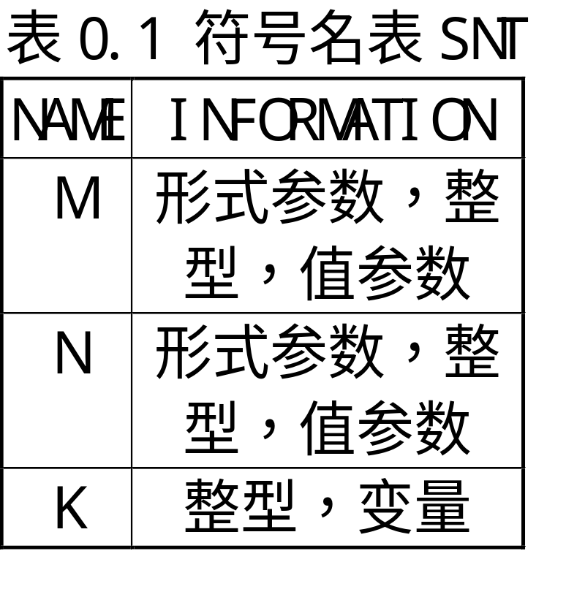
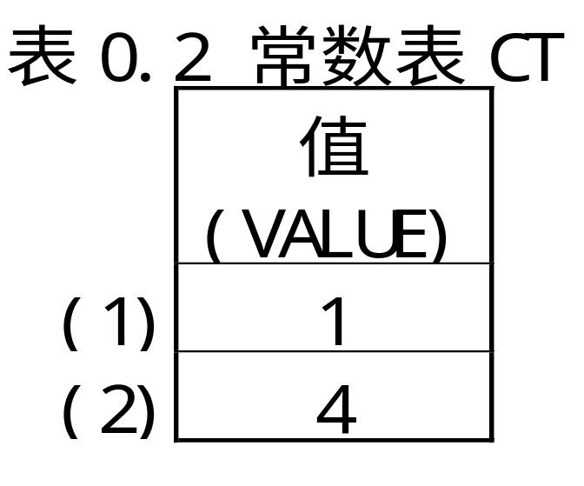
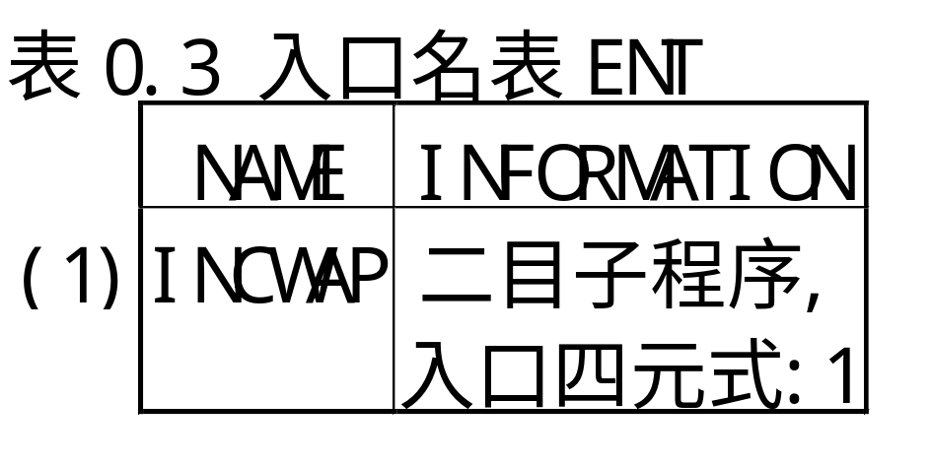
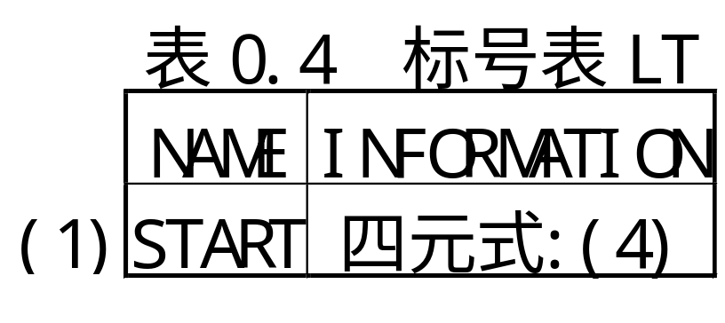

Slide 13
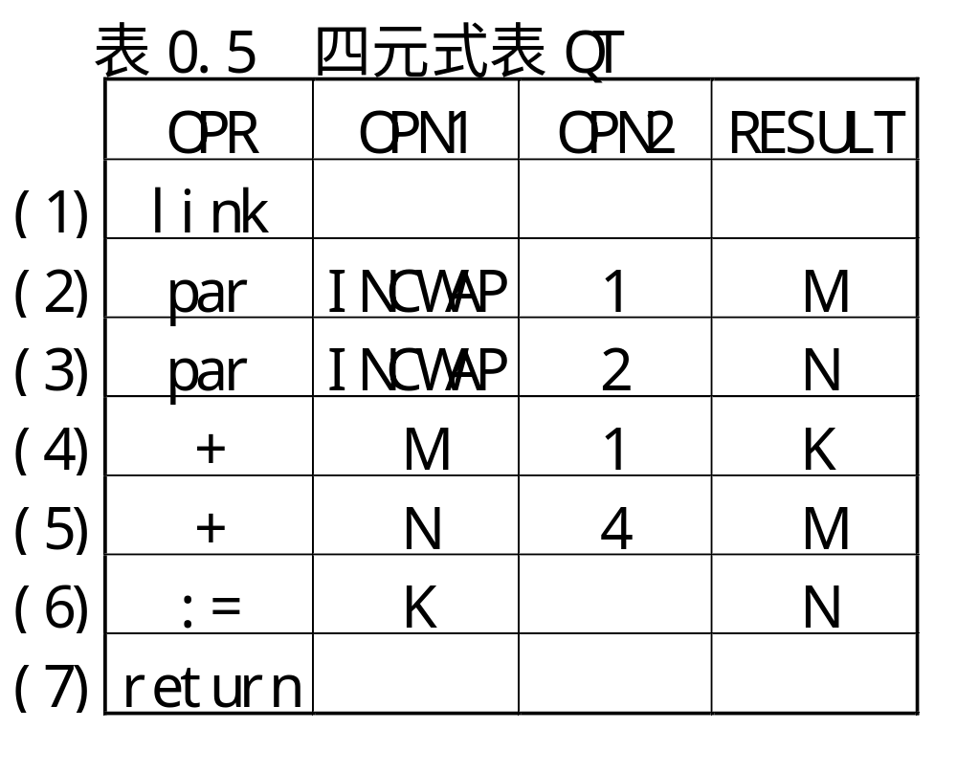
PROCEDURE INCWAP(M，N:INTEGER);
LABEL START;
VAR
K:INTEGER;
BEGIN
START:
K:=M+1;
M:=N+4;
N:=K;
END.

Slide 14
符号表项的排列
符号表作为一个多元组，表中元组的排列组织是构造符号表的重要成分。在编译程序的整个工作过程中，符号表被频繁地用来建立表项，找查表项，填充和引用表项的属性。因此表项的排列组织对该系统运行的效率起着十分重要的作用。
在编译程序中，符号表项的组织传统上采用三种构造方法。即线性法，排序法及散列法。

Slide 15
线性组织：按符号在程序中被扫描到的先后顺序组织；
排序组织：按符号从大到小或从小到大的顺序排列
散列组织：一个符号在散列表中的位置由对该符号进行某种函数（杂凑函数）操作所得到的函数值来决定。

Slide 16
8.3 中间代码生成
中间代码是源程序的不同表示形式，也称中间表示，其作用如下：
用于源语言和目标语言之间的桥梁，避开二者之间较大的语义跨度，使编译程序的逻辑结构更加简单明确。
利于编译程序的重定向。
利于进行与目标机无关的优化。

Slide 17
以逆波兰式为例来说明中间代码的作用
逆波兰式的特点是运算符跟在运算分量之后。 如
中缀式 逆波兰式
a+b ab+
a*b-c ab*c-
(a+b)*(c-d) ab+cd-*
运算顺序不变
运算符跟在运算分量之后
无括号
运算符出现的顺序就是运算的顺序
表达式的逆波兰式可定义如下：
< E1 ω E2 > = <E1><E2>ω
< (E) > = <E>
< a > = a

Slide 18
常见的中间表示形式
抽象语法树
三地址码或四元式
P-code（用于Pascal语言实现）
Bytecode（Java编译器的输出，Java虚拟机的输入）

Slide 19
三元式和树形表示
三元式的一般形式为：
(i) （ op, arg1, arg2 )
而一个三元式的值由该三元式的编号所代表
例1： a+b*c 的三元式为：
(1) (*, b, c )
(2) (+, a, (1) )
例2：x:=a + b*c/d 的三元式为：
(1) ( *, b, c )
(2) ( /, (1), d )
(3) ( +, a, (2) )
(4) (:=, (3), x )

Slide 20
树形表示
抽象语法树的非叶子结点一般代表一个操作，一棵树展示了一个操作过程。例如，对于表达式 x:=a-b*c
抽象语法树结构紧凑、容易构造，结点数少。一般可以表示为一棵二叉树。
文法：
S→V:=E
E→E+E
E→E-E
E→E*E
E→E/E
E→id
S
:=
V
:=
E
x
-
x
E
-
E
a
*
a
E
*
E
b
c
b
c
(a)普通语法树
(b)抽象语法树

Slide 21
三地址码
是一种更接近于目标代码的中间语言形式。由于这种形式的中间语言更便于优化处理，因此，是一种普遍采用的中间代码形式。
四元式的一般形式为：
（ op, arg1, arg2, result )
或者用类似于Pascal的赋值语句的形式表示：
result := arg1 op arg2
又例如：x:=(a+b)*(c-d) 表示为:
(1) (+, a, b, t1 )
(2) (-, c, d, t2 )
(3) (*, t1, t2, t3 )
(4) (:=, t3, _ , x )
或表示为:
(1) t1 := a*b
(2) t2 := c-d
(3) t3 := t1*t2
(4) x := t3
例如： a+b*c 表示为:
(1) (*, b, c, t1 )
(2) (+, a, t1, t2 )
或表示为
(1) t1 := b*c
(2) t2 := a+t1

Slide 22
常用三地址码的四元式表示：
1、 x=y op z
（op , y , z , x)
2、 x=op y
（op , y , , x)
（j , , , L)
3、goto L
(jrop ,x ,y , L)
4、if x rop y goto L
(= , y , ,x)
5、x=y
6、parm x call p,n
7、x=y[i] x[i]=y
8、x=&y x=*y
26/11/8计算机学院
辛明影

Slide 23
简单表达式的翻译
文法：E → E+T|E-T|T
T → T*F|T/F|F
F → P^F|P // ^: 幂的运算，右结合
P → i|(E) // i: 表示标识符
例如：设输入为：
a+b*c
则输出应为:
(1) (*, b, c, t1 )
(2) (+, a, t1, t2 )

Slide 24
语法分析指导翻译的过程
算术表达式文法G(E): E→E＋E | E*E | -E | (E) | id
设要翻译 a+b*c => ( *, b, c, T1 )
( +, a, T1, T2 )
假设采用归约进行语法分析：
r
r
r
r
r
a+b*c
=>
E+b*c
=>
E+E*c
=>
E+E*E
=>
E+E
=>
E
E*E归约为E时生成 : ( *, b, c, T1 )
E+E归约为E时生成 : ( +, a, T1, T2 )
归约时的文法符号（如E）和四元式中的
符号（如a）如何联系呢？

Slide 25
以文法符号的属性作为翻译时的枢纽
算术表达式文法G(E): E→E＋E | E*E | -E | (E) | id
要翻译 a+b*c => ( *, b, c, T1 ) ( +, a, T1, T2 )
r
r
r
r
r
a+b*c
=>
E+b*c
=>
E+E*c
=>
E+E*E
=>
E+E
=>
E
归约
移进
+
a
……
E
place=a
E
place=a
#
#
#
E⁽²⁾
E
place=c
归约
E
place=T₁
…
*
生成
(*,b,c,T₁)
+
E⁽¹⁾
E
place=b
E
place=a
#
+
E
place=a
#

Slide 26
算术表达式文法G(E): E→E＋E | E*E | -E | (E) | id
归约
a
E
place=a
#
#
归约时执行相应的语义动作
E→id { p := lookup( id.name ) ;
if( p != nil ) then
E.place := p
else error
}

Slide 27
算术表达式文法G(E): E→E＋E | E*E | -E | (E) | i
E⁽²⁾
E
place=c
归约
E
place=T₁
…
*
生成
(*,b,c,T₁)
+
E⁽¹⁾
E
place=b
E
place=a
#
+
E
place=a
归约时执行相应的语义动作
就可以生成四元式了。
#
E→E¹ * E²
{ E.place := Newtemp;
emit( E.place ’:=’ E1.place ’*’ E2.place )
}
把emit理解为：gen( *, E1.place, E2.place, E.place )

Slide 28
标识符及其语义信息的存储
四元式的说明：( +, a, b, T1 )
四元式中的分量一般是标识符在符号表中的索引。
符号表是存放标识符及其语义信息的地方：
作为例子考虑下述代码：
int fun( int a, int b ){
const C = 10 ;
int d ;
float f ;
…
符号表
name | type | kind | addr | val | …
a | int | ‘f’ | 0
b | int | ‘f’ | 4
C | int | ‘c’ |  | 10
d | int | ‘v’ | 8
f | float | ‘v’ | 12
1 | int | ‘t’
…
( +, a, b, T1 )
临时变量可以按下面的方式实现：
(1) 用一个整数码
(2) 在符号表中创建一项，与一般的标识符同样看待

Slide 29
表达式翻译中的属性及语义子程序
定义语义变量 :
id.name 表示id所对应的标识符的字符串。
X.place表示与X对应的变量名在符号表的入口(索引)，或是代表临时变量的整数码。
定义语义子程序：
Newtemp：产生一个新的临时变量。
lookup( name ): 对name所代表的标识符查找符号表以得到它在表中的位置(入口索引)。
emit( String ): 产生一个新的由String表示的四元式，并将四元式加到四元式表中。
gen( op, arg1, argr2, result ):产生一个新的四元式( op, arg1, argr2, result ),并将四元式加到四元式表中。

Slide 30
算术表达式的翻译（1）
算术表达式的文法：
E→E＋E | E*E | -E | (E) | id
语法规则 语义动作
E→E¹ + E² { E.place := Newtemp;
gen( +, E¹.place, E².place, E.place ) }
E→E¹ * E² { E.place := Newtemp;
gen( *, E¹.place, E².place, E.place ) }
E→-E¹ { E.place := Newtemp;
gen( -, E¹.place, _, E.place ) }
E→（E¹ ） { E.place := E¹.place ; }
E→id { p := lookup( id.name ) ;
if p ≠ nil then
E.place := entry(i);
else error }

Slide 31
算术表达式的翻译（2）
算术表达式的文法：
E→E＋E | E*E | -E | (E) | id
语法规则 语义动作
E→E¹ + E² { E.place := Newtemp;
emit( E.place ’:=’ E1.place ’+’ E2.place ) }
E→E¹ * E² { E.place := Newtemp;
emit( E.place ’:=’ E1.place ’*’ E2.place ) }
E→-E¹ { E.place := Newtemp;
gen(E.place ’:=’ ’uminus’ E¹.place ) }
E→（E¹ ） { E.place := E¹.place ; }
E→id { p := lookup( id.name ) ;
if p ≠ nil then
E.place := p ;
else error }

Slide 32
Gen和emit生成的结果
对产生式 E→E＋E
1）定义gen子程序
E→E¹ + E² { E.place := Newtemp;
gen( +, E¹.place, E².place, E.place ) }
例如对 a+b*c, 使用gen语义子程序得到的结果为：
( * , b, c, t1 )
( + , a, t1, t2 )
2）定义emit子程序
E→E¹ + E² { E.place := Newtemp;
emit( E.place ’:=’ E1.place ’+’ E2.place ) }
例如对 a+b*c, 使用emit语义子程序得到的结果为：
t1 := b*c
t2 := a+t1

Slide 33
算术表达式的翻译(3)
下面是对a*(b+c)的处理示意过程：
E.place=T₂
i₁
a | …
b | …
c | …
…
(6)
i₂
E.place=i₁
*
E.place=T₁
i₃
(1)
(5)
a
(
E.place=T₁
)
(4)
E.place=i₂
+
E.place=i₃
(2)
(3)
归约1：用E→id 归约 E.place=i₁
归约2：用E→id 归约 E.place=i₂
归约3：用E→id 归约 E.place=i₃
归约4：用E→E + E 归约
E.place=T₁，生成（ +, b, c, T₁ )
归约5：用E→（E）归约 E.place=T₁
归约6：用E→E * E 归约
E.place=T₂，生成（ *, a, T₁, T₂ )
b
c

Slide 34
算术表达式的翻译(4)
下面是对a*(b+c)的处理示意过程：
*
归约
移进
a
E
……
E
place=i₁
place=i₁
#
#
#
符号栈
语义栈
E→E⁽¹⁾＋E⁽²⁾ { E.place := Newtemp;
gen( +, E⁽¹⁾.place, E⁽²⁾.place, E.place )}
E⁽²⁾
E
place=i₃
+
归约
E
place=T₁
符号表
E⁽¹⁾
E
place=i₂
(
i₁
a | …
b | …
c | …
…
生成
(+,b,c,T₁)
(
*
i₂
E
place=i₁
i₃
*
#
E
place=i₁
#
注意：归约时才执行语义动作。

Slide 35
布尔表达式的翻译
布尔表达式有两种作用：
(1) 计算逻辑值 如 f=a && b<c
(2) 用于控制语句中 如 if( a<b && c>d )
以下面简单的布尔表达式的文法为研究对象（见P182）：
E→E or E ：逻辑或
E→E and E ：逻辑与
E→not E ：逻辑非
E→(E)
E→id1 rop id2
E→true
E→false
这里，rop 表示关系算符( <、>、<=、>=、＝、<> )
实际的语言中，关系运算可以是简单的变量或常量，也可以是复杂的算术表达式。

Slide 36
布尔表达式的两种四元式表示
例如： a or b and not c
可翻译为：
( not, c, _, t1 ) 或 t1 := not c
( and, b, t1, t2 ) 或 t2 := b and t1
( or, a, t2, t3 ) 或 t3 := a or t2
对 a<b , 可以看成 if a<b then 1 else 0, 所以 a<b 的四元式为：
(1) if a<b goto (4) // goto nextstat + 3
(2) t := 0
(3) goto (5) // goto nextstat+2
(4) t := 1

Slide 37
例如：a<b or c>d
(用一个变量nextstat记录当前的四元式号)
nextstat:=1
(1) if a<b goto (4) // goto nextstat + 3
(2) t1 := 0
(3) goto (5) // goto nextstat+2
(4) t1 := 1
(5) if c>d goto (8) // goto nextstat + 3
(6) t2 := 0
(7) goto (9) // goto nextstat+2
(8) t2 := 1
t3 := t1 or t2
// t3 是整个布尔表达式的结果

Slide 38
布尔表达式的翻译方法
E→E¹ or E² { E.place := newtemp ;
emit( E.place ‘:=‘ E¹.place ‘or’ E².place ) }
E→E and E { E.place := newtemp ;
emit( E.place ‘:=‘ E¹.place ‘and’ E².place ) }
E→not E { E.place := newtemp ;
emit( E.place ‘:=‘ ‘not’ E¹.place ) }
E→(E) { E.place := E¹.place ) }
E→id1 rop id2
{ E.place := newtemp ;
emit( ‘if’ id1.place ‘rop’ id2.place ‘goto’ nextstat+3 );
emit( E.place ‘:=‘ ‘0’ ) ;
emit( ‘goto‘ nextstat+2 ) ;
emit( E.place ‘:=‘ ‘1’ ) ;
}
E→true { E.place := newtemp ; emit( E.place ‘:=‘ ‘1’) }
E→false { E.place := newtemp ; emit( E.place ‘:=‘ ‘0’) }

Slide 39
控制语句中布尔表达式的翻译
S→if E then S¹
S→if E then S¹ else S²
S→while E do S¹
真
begin
真
真
E 的代码
假
E 的代码
假
E 的代码
假
S¹ 的代码
S¹ 的代码
S¹ 的代码
jump out
jump begin
if E then S1
的代码结构
S² 的代码
(3) while E do S1
的代码结构
out:
(2) if E then S1 else S2
的代码结构

Slide 40
S→if E then S¹
真
E 的代码
假
E.true : 表示E的真出口
E.false : 表示E的假出口
S¹ 的代码
例2、if a<b and c>d then S1
if a<b goto 3
goto E.false
if c>d goto E.true
goto E.false
5) S1 的四元式
……
p) S1 后面的四元式
E.true = 5
E.false = p
例1、if a<b then S1
1) if a<b goto E.true
2) goto E.false
S1 的四元式
……
p) S1 后面的四元式
E.true = 3
E.false = p

Slide 41
例3、if a<b or c<d and e>f then S¹ else S²
1、处理 a<b ：
(1) if a<b goto ( )
(2) goto ( )
2、处理 or ：可以确定第2个四元式的转移地址
(1) if a<b goto ( )
(2) goto ( 3 )
3、处理 c<d ：
(3) if c<d goto ( )
(4) goto ( )
4、处理 and：可以确定第3个四元式的转移地址
(3) if c<d goto ( 5 )
(4) goto ( )

Slide 42
例3、if a<b or c<d and e>f then S¹ else S²
(1) if a<b goto ( )
(2) goto ( 3 )
(3) if c<d goto ( 5 )
(4) goto ( )
7
p+1
5、处理 e>f ：
(5) if e>f goto ( )
(6) goto ( )
7
p+1
6、处理 then：可以确定第5个和第1个四元式的转移地址
7、处理 S¹和S² 。 可以确定第4和6个四元式的转移地址
(7) S¹的四元式开始
….
(p) goto (q)
(P+1) S²的四元式开始
…..
(q)

Slide 43
使用E.true和E.false表示真假出口链的链首位置
例3、if a<b or c<d and e>f then S¹ else S²
1、处理 a<b ：
(100) if a<b goto ( _ ) E¹.true :=100
(101) goto ( _ ) E¹.false := 101
(102)
102
2、处理 or ：可以确定第(101)号四元式的转移地址

Slide 44
使用E.true和E.false表示真假出口链的链首位置
if a<b or c<d and e>f then S¹ else S²
(100) if a<b goto ( _ ) E¹.true :=100
(101) goto ( 102 ) // 回填了E¹.false链
(102)
3、处理 c<d ：
(102) if c<d goto ( _ ) E².true :=102
(103) goto ( _ ) E².false:=103
(104)
104
4、处理 and：可以确定第E².true链的四元式的转移地址

Slide 45
例3、if a<b or c<d and e>f then S¹ else S²
(100) if a<b goto ( _ ) E¹.true :=100
(101) goto ( 102 )
(102) if c<d goto ( 104 )
goto ( _ ) E².false :=103
整个表达式为真
整个表达式为假
5、处理 e>f ：
(104) if e>f goto ( _ ) E³.true :=104
(105) goto ( _ ) E³.flase:=105
(106)
100
整个表达式为真
103
整个表达式为假
6、处理 then：表明布尔表达式结束
a) 可以合并E³.false和E².false
b) 可以合并E³.true和E¹.true
(100) if a<b goto ( _ )
(101) goto ( 102 )
(102) if c<d goto ( 104 )
goto ( _ )
if e>f goto (100 )
goto ( 103 )
E.true :=104
E.false :=105

Slide 46
跳转链的合并Merge(p1, p2)
P1:
(X,X,X,n1)
P2:
(X,X,X,m1)
(X,X,X,n2)
(X,X,X,m2)
(X,X,X,n3)
(X,X,X,m3)
…
…
(X,X,X,_)
(X,X,X,_)
合并后 Merge(p1, p2)=p2
合并前

Slide 47
布尔表达式翻译的翻译
E → E¹ or E² {
backpatch( E1.false, E2.codebegin );
E.codebegin := E1.codebegin ;
E.true := merge( E1.true, E2.true ) ;
E.false := E2.false }
E.codebegin
E¹.codebegin
E¹.true
E¹
E¹.false
E².codebegin
E²
E.true
E².true
E².false
E.false

Slide 48
E→E¹ or E² {
backpatch( E¹.false, E².codebegin );
E.codebegin := E¹.codebegin ;
E.true := merge( E¹.true, E².true ) ;
E.false := E².false }
例 if a<b or c>d then S1
E¹ or E²
处理E¹: E¹.codebegin := 100
(100) if a<b goto _ E¹.true := 100
(101) goto _ E¹.flase := 101
102
处理E²: E².codebegin := 102
(102) if c>d goto _ E².true := 102
(103) goto _ E².flase := 103
100
归约E→E¹ or E²
backpatch( 101, 102 );
E.codebegin := 100
E.true := merge(100, 102)=100
E.flase := 103

Slide 49
自下而上分析中的一种翻译方案：
(1)
E
→
E
1
or E
2
{ backpatch(E
1
.false, E
2
.Codebegin);
E.Codebegin:= E
1
.codebegin;
E.true:=merge(E
1
.true, E
2
.true)
E.false:= E
2
.false}
(2)
E
→
E
1
and E
2
{ backpatch(E
1
.true, E
2
.codebegin);
E.Codebegin:= E
1
.codebegin;
E.true:= E
2
.true;
E.false:= merge(E
1
.false, E
2
false);}
(3) E
→
not E
1
{ E.true:= E
1
.false;
E.Codebegin:= E
1
.codebegin;
E.false:= E
1
.true

Slide 50
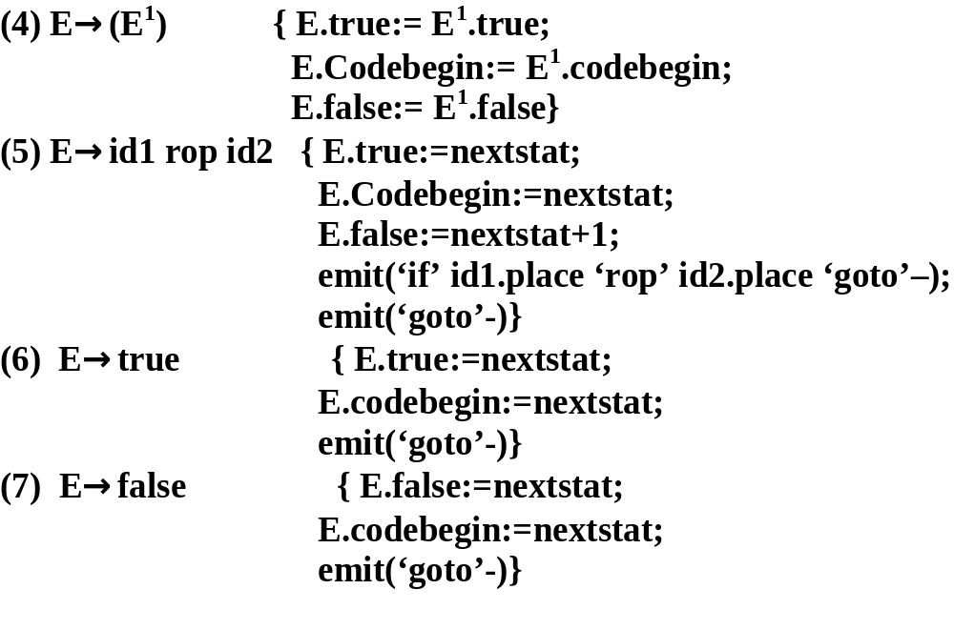

Slide 51
分析 a<b or c<d and e>f 时执行语义动作得到的结果（E.true、E.fasle）
E
E.true ={100,104}
E.false={103,105}
or
E
E
E.true ={100}
E.false={101}
E.true ={104}
E.false={103,105}
a
<
b
and
E
E
E.true ={102}
E.false={103}
E.true ={104}
E.false={105}
c
<
d
e
>
f

Slide 52
控制结构的翻译
三种基本控制结构的翻译
S → if E Then S // 条件
| if E Then S else S
| while E do S // 循环
| begin L end // 顺序
| A
L → L ; S
| S
S：语句
L：语句串
A：赋值句
E：布尔表达式

Slide 53
if 语句的四元式例子
S → if E then S⁽¹⁾
S → if E then S⁽¹⁾ else S⁽²⁾
例：if a<b and c<d then
x:=a*b+c/d
四元式：
(1) if a<b goto (3)
(2) goto ( _ )
(3) if c<d goto (5)
(4) goto ( 2 )
(5) t1 := a*b
(6) t2 := c/d
(7) t3 := t1+t2
(8) x := t3
(9)
s.chain := 4
或将四元式写成：
(1) (< , a, b, 3 )
(2) ( goto, _ , _, _ )
(3) (<, c, d, 5)
(4) ( goto, _ , _, 2 )
(5) (*, a, b, t1 )
(6) (/, c, d, t2 )
(7) (+, t1, t2, t3 )
(8) (:=, t3, _, x )
(9)
s.chain := 4

Slide 54
S → if E then S⁽¹⁾
S → if E then S⁽¹⁾ else S⁽²⁾
例：
if a<b and c<d then
x := a+b
else
x := a-b
四元式：
(1) if a<b goto (3)
(2) goto ( 8 )
(3) if c<d goto (5)
(4) goto ( 8 )
(5) t1 := a+b
(6) x := t1
(7) goto( _ )
(8) t2 := a-b
(9) x := t2
(10)
s.chain := 7
E
S⁽¹⁾
S⁽²⁾

Slide 55
S → if E then S⁽¹⁾ else S⁽²⁾
例：
if a<b and c<d then
x := a+b
else
x := a-b
2、遇到 then
用nextstat 返填E.true
(1) if a<b goto ( 3 )
(2) goto ( _ )
(3) if c<d goto ( _ )
(4) goto ( 2 )
(5)
E.false = 4
5
1、处理 a<b and c<d
(1) if a<b goto ( 3 )
(2) goto ( _ )
(3) if c<d goto ( _ )
(4) goto ( 2 )
(5)
E.true = 3
E.false = 4
nextstat = 5
3、处理 x:=a+b
(1) if a<b goto ( 3 )
(2) goto ( _ )
(3) if c<d goto ( 5 )
(4) goto ( 2 )
(5) t1 := a+b
(6) x := t1
(7)
nextstat = 7

Slide 56
S → if E then S⁽¹⁾ else S⁽²⁾
例：
if a<b and c<d then
x := a+b
else
x := a-b
(1) if a<b goto ( 3 )
(2) goto ( 8 )
(3) if c<d goto ( 5 )
(4) goto ( 8 )
(5) t1 := a+b
(6) x := t1
(7) goto ( _ )
4、遇到else
a、生成一条跳过else语句的指令
b、返填前面的E.false
(1) if a<b goto ( 3 )
(2) goto ( _ )
(3) if c<d goto ( 5 )
(4) goto ( )
(5) t1 := a+b
(6) x := t1
(7)
5、处理 x:=a-b
(8) t2 := a-b
(9) x := t2
(10)
8
8
2
S.chain=7
goto ( _ )
(8)
S.chain=7

Slide 57
S → if E then S⁽¹⁾
S → if E then S⁽¹⁾ else S⁽²⁾
例：
if a<b and c<d then
begin
if e>f then
x := a+b
end
else
x := a-b
四元式：
(1) if a<b goto (3)
(2) goto ( _ )
(3) if c<d goto (5)
(4) goto ( 2 )
(5) if e>f goto (7)
(6) goto ( 4 )
(7) t1 := a+b
(8) x := t1
(9) goto ( 6 )
(10) t2 := a-b
(11) x := t2
(12)
s.chain := 9

Slide 58
While语句：
while a＜b do
if c＜d then
x：= y＋z
else
x：＝y-z
根据前面所述，生成代码如右：
L1 ： if a＜b goto L2
goto Lnext
L2 ： if c＜d goto L3
goto L4
L3 ： t1 ：= y＋z
x：＝t1
goto L1 (L5)
L4 ： t2:=y－z
x：＝t2
(L5) goto L1
Lnext：

Slide 59
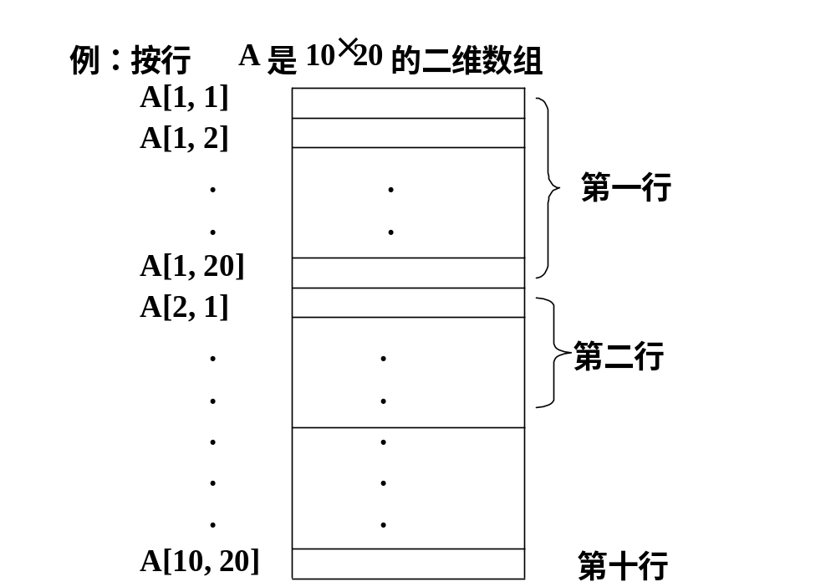
数组的翻译
数组说明和数组元素的引用

Slide 60
数组元素的地址计算
设A[1，1]的地址为a，每个元素占一个字
A[i，j]的地址：
a+（i-1）×20+（j-1）=（a-21）+（20i+j）
D=CONSPART+VARPART
将产生两组计算数组元素地址的四元式
一组计算ＶＡＲＰＡＲＴ，将它放在某个临时单元Ｔ中；
一组计算ＣＯＮＳＰＡＲＴ，放在另一个临时单元T₁中。
同时 T₁[T]用表示数组元素的地址。

Slide 61
对应“数组元素引用”（引用其值）和“对数组元素赋值”
有两个相应的四元式：“变址取数”和“变址存数”。
“变址取数”的四元式是：
（＝［ ］， T1[ T ] ，－，Ｘ）／相当于Ｘ∶= T1[ T ] ／
“变址存数”的四元式是：
（［ ］＝， Ｘ1，－， T1[ T ] ）／相当于T1[ T ] :=x／

Slide 62
例子数组a[20][20]
A[i，j]的地址：
a+（i-1）×20+（j-1）=（a-21）+（20i+j）

